Slide 1
集團IE技委會
2015年3月提案改善發表會
檢測儀器資源管理系統改善案
应用系统整合开发部
指導主管:查志勇
報告人:李振
報告日期:2015年5月11日

Slide 2
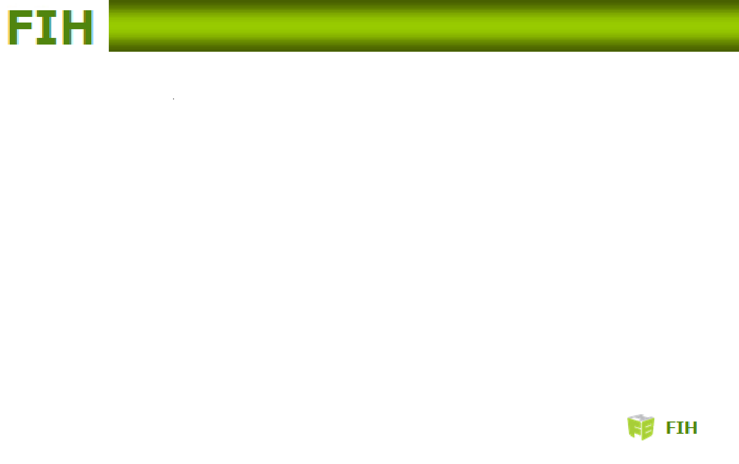
報告大綱
1.背景介紹
2.現狀描述
3.原因分析
4.改善歷程成果
5.效益評估
6.改善手法
7.改善心得

Slide 3
背景介紹
  1舊版notes停用,富智康檢測中心(LF)沒有專業的系統管理儀器資料.
  2期望通過開發儀器資源管理系統，改善現有人工Excel表單記錄相關資訊、紙張報修,簽核等傳統作業模式，達到e化校準、資訊管理之功能,當系統開發完成后推廣至其他廠區使用。
  3 舊版量具儀器校準系統不能跟蹤從採購到報廢的整個流程導致很多儀器資產丟失,已停用.

Slide 4
現狀描述
  1 儀器從採購到報廢的整個流程均由人工跑單完成,嚴重浪費人力.
  2 現有人工通過excel,紙張記錄相關資訊,效率低下.
  3 量具儀器種類繁多,通過紙檔記錄儀器資料不方便,不好查找,不能準確統計各個事業處的儀器資料,違背集團系統資源共享之方針.

Slide 5
原因分析
料號種類繁多,紙檔或
電子檔維護不方便
1舊版notes停用
2舊版量具儀器校正
系統不能跟蹤從採購
到報廢的整個流程導致
很多儀器資產丟失,已
停用
1儀器從採購到報廢的整個
流程均由人工跑單完成,
嚴重浪費人力
2人工跑單費時費力,工作
效率低下間接影響產量,
產能和時間
爲什麽使用新系統?
環
人
料
法
機
1出檢測報告方法各異
,檢測報告格式不統一
2目前沒有系統對儀器
資料和檢測報告作統
一管理,作業均由人工
完成
1量具儀器種類繁多,通過
紙檔和電子文檔記載相關
資料不方便查找和記錄
2 不能準確統計各個事業處
的儀器資料,違背集團系統
資源共享之方針
3檢測設備種類繁多

Slide 6




改善歷程
取消（Eliminate）
取消人工跑單的作業方式,通過在儀器資源管理系統中建立e化採購,校準,維修,庫存,報廢,移轉,週期修訂,無需校驗等流程對量具儀器e化管理.
1 與用戶確定需求,開發多廠區,多部門,多用戶的
檢測儀器資源管理系統
2 採購流程與外修流程合併為一個採購流程
3 內校流程與外校流程合併為一個校準流程
合併廠區/部門/用戶/流程
合并（Combine）

Slide 7
改善歷程
合併流程
合併申請單
合併報告管理
合併角色權限管理
合併報表統計

Slide 8





改善歷程
簡化（Simplify）
檢測報告格式各異
流程，表單，報告，報表統一化，無紙化……
例: 舊版量具系統中上傳的檢測報告格式各異,如word文檔,excel文檔,zip壓縮包,現系統已統一將檢測報告的格式定義為pdf文檔,管理方便.
舊版流程普遍複雜簽核週期長
新版流程簡化,簽核週期短
例:舊版系統各流程的簽核人比較多,現新系統已對流程結點做了簡化,如報廢流程在舊系統中的流程結點為7個,而新系統中的流程結點數僅為4個.

Slide 9

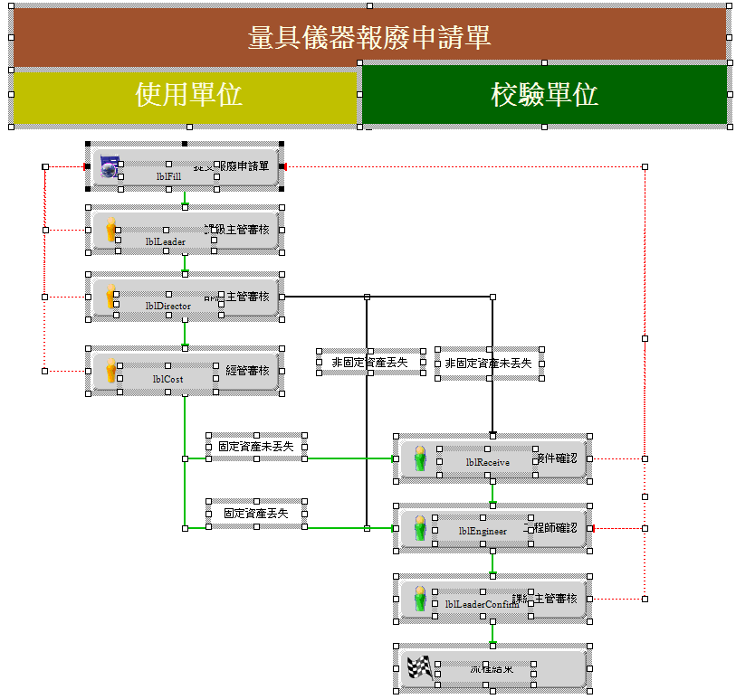
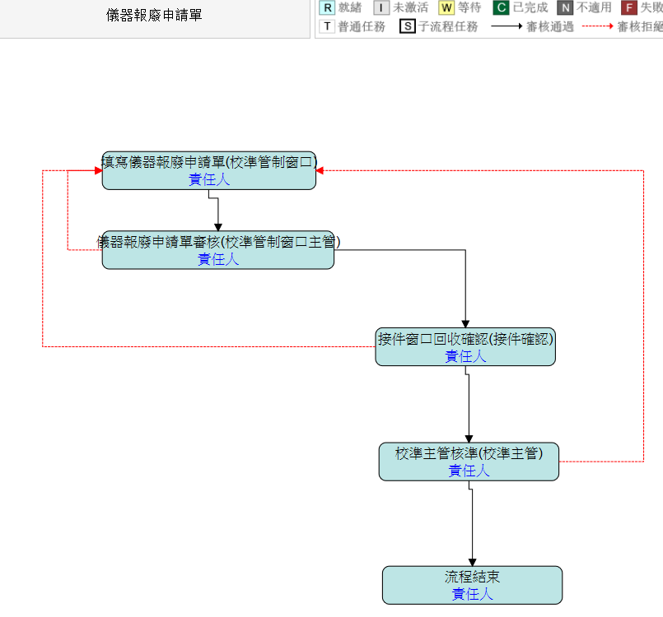
改善歷程
重排（Rearrange）
例: 儀器校準管理系統中對所有的流程中的簽核人順序進行了重排,這樣既簡化了流程也節約了人工跑單的時間
<number>/4

Slide 10
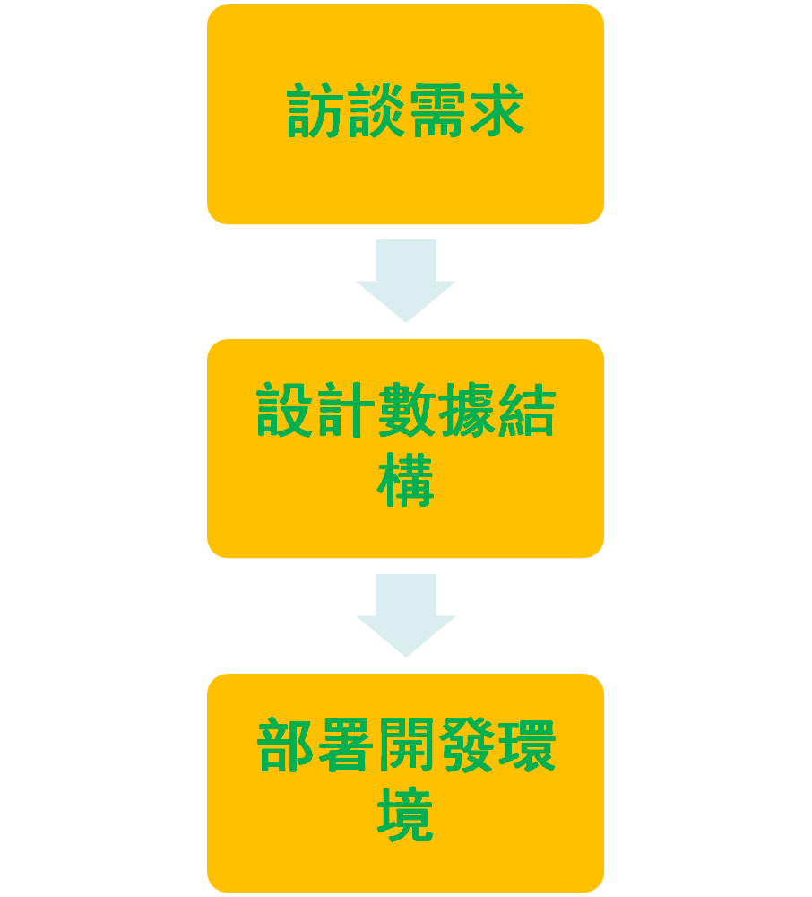
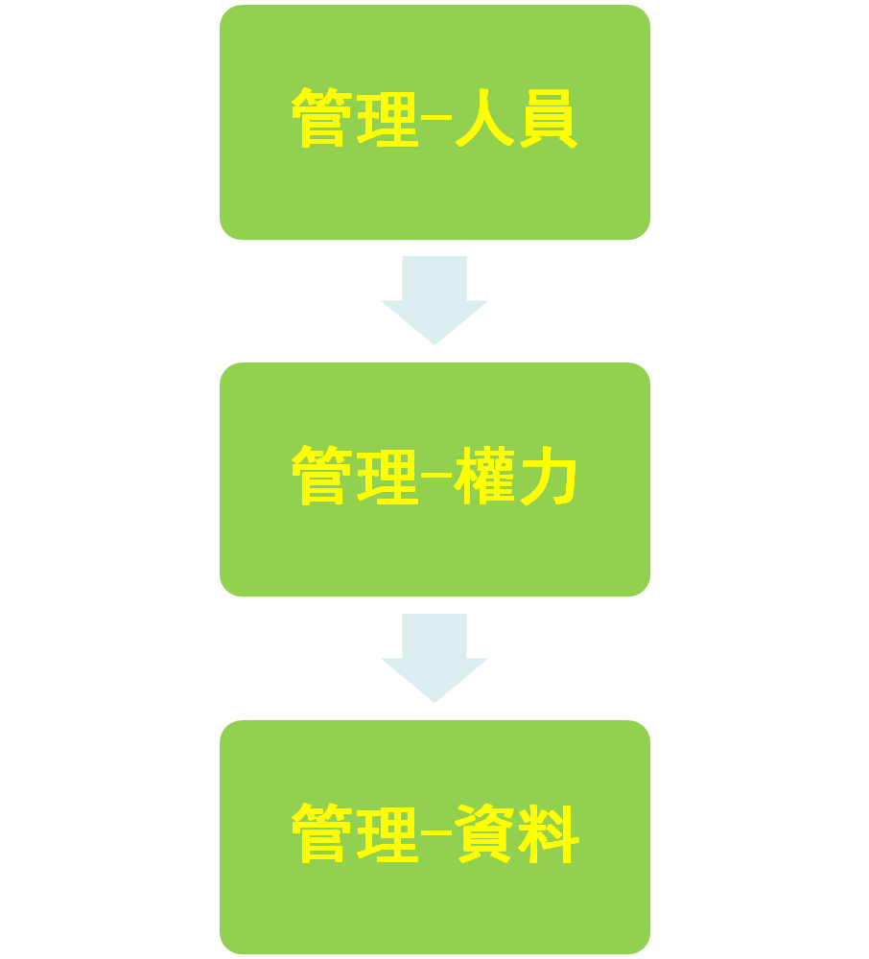


改善歷程
<number>/4

Slide 11
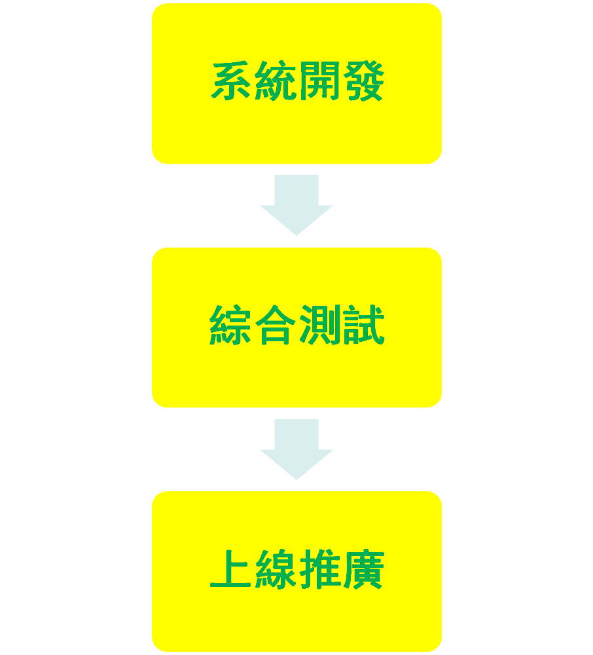
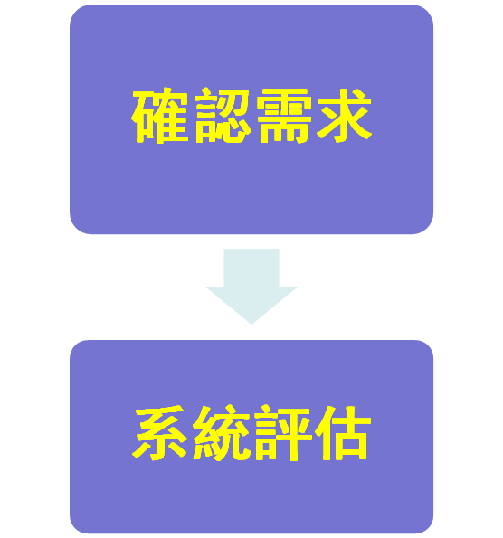


改善歷程
<number>/4

Slide 12
改善成果
P (Productivity)-提高了每天的儀器校準數,減少了跑單時間,間接的提高了生產效率
Q (Quality)-各廠區儀器資料統一e化管理,流程無紙化簽核,提高了儀器資料的管理質量
C (Cost)-電子化流程簽核,減少了人力成本,時間成本,紙張成本,交通成本
D (Delivery)–流程簽核週期減少,检测效率提高，测试报告出具及时，准确
S (Safe) –統一電子化管理,專業的IT人員維護儀器資料數據,安全性高
M (Morale)-利用新系統進行檢測校正,省時省力,用戶士氣高漲

Slide 13
效益評估
有形效益:
1.新系統上線前，廊坊检测部所有系统所用
跑單人員1人
3個月CD金額 =節約人力*4000*3个月
=1*4000*3
=12000RMB
2.系統應用推廣到83個課，使用用戶188人，系統提單快捷，測試數據管理方便，報告格式統一，用戶需求客制化，很大程度上節約人員時間，按照每人每天節約1小時計算：
3個月CD金額=节约时间*人均薪資*3個月*人力
=1*23元/小時*21.75天/月*3個月*188
=282141RMB
3.人工跑單平均每天要跑40張單,每張A4紙與油墨0.5元成本計算
3個月CD金額=節約紙張數*0.5*21.75天/月*3個月
= 1305RMB
無形效益：
1 FIH事業群內部系統資源整合,易于管理
2 提高各事業處廠部儀器設備嫁動率，合理分配各廠部儀器使用情況，降低公司生產成本
3 間接的提高了生產效率(在沒有使用系統的情況下,人工跑完校正流程至少要一周,如果儀器得不到及時的校正,在校準儀器緊缺的情況下,會影響生產的效率,使用系統后,校正流程走完需要1天,這樣儀器就得到了及時的校正確保了儀器的供給)

Slide 14


改善手法
ECSR
IE手法
魚骨圖
P D C A

Slide 15
改善心得
1 系統已經成為替代人工工作的重要工具
2 電子簽核省時省人省成本是代替人工簽核的好方式
3 好的系統已經成為提高生產力的主要途徑
4 工作中要不斷的創新和突破

Slide 16


